Slide 1

«Электричество в доме»
Составила:
учитель начальных классов
МОБУ СОШ с. Томское
Боровик Людмила Александровна

Slide 2
Цель урока:
Урок «Закрепление»
Даёт нам понять,
Что мы умеем
И что должны знать.

Slide 3
Опасные предметы

Slide 4
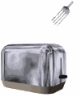






соблюдайте все инструкции и меры безопасности:
ВЫКЛЮЧАЙ БЫТОВУЮ ТЕХНИКУ
ПЕРЕД УХОДОМ ИЗ ДОМА!

Slide 5






Физминутка
Мы ногами топ-топ,
Мы руками хлоп-хлоп,
А потом прыг-скок
А потом вприсядку,
И опять вприсядку,
Побежим мы по дорожке
Раз, два, три!
И похлопаем в ладошки
Раз, два, три!
И покрутим головами
Раз, два, три!
Все танцуйте вместе с нами
Раз, два, три!

Slide 6

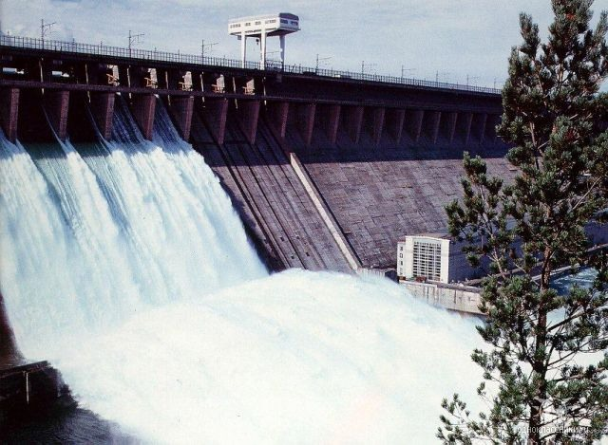


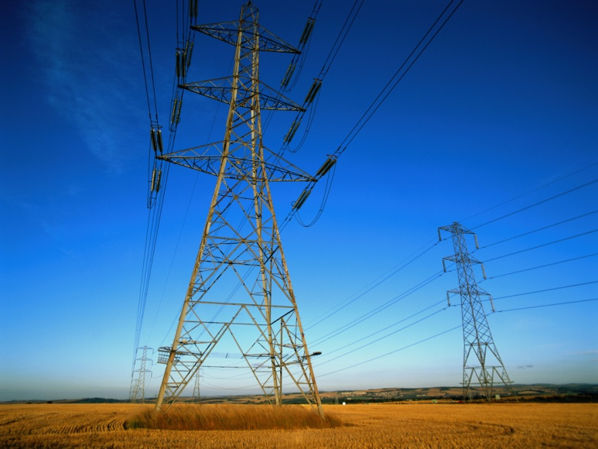
Откуда в наш дом приходит электричество?

Slide 7
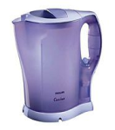
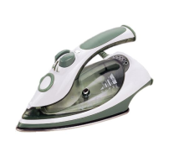
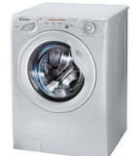
Электрочайник
Утюг
Стиральная машина

Slide 8
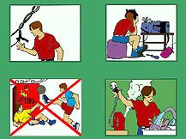
Найди ошибки на плакате.

Slide 9

01
Если к вам пришла беда,
0
Срочно звонить! -Куда?
3
02

Slide 10
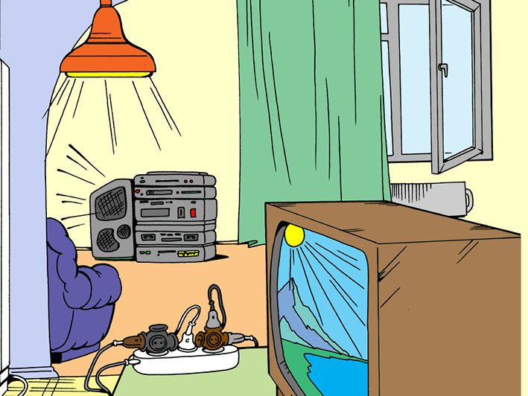
«Бытовые электрические приборы в твоём доме».

Slide 11

Д
Ц
Ы
!
М
О
Л
О

Slide 12
Ресурсы
http://geo.our-worlds.ru/pic/natural/lightning/lgn024.jpg
http://www.gal.sch1636.edusite.ru/images/p12_luchina.jpg
http://img-fotki.yandex.ru/get/3105/tur-54.8/0_1ff87_76c62b14_L
http://faces.avtograd.ru/data/media/18/lamposhka_ilicha.jpg
http://i060.radikal.ru/0905/f9/fb5a1701505a.jpg
http://img-fotki.yandex.ru/get/22/belyj-v.0/0_7e25_5fbb6e64_XL
http://art5.karelia.ru/photo/16/166/20863.jpg

